Slide 1
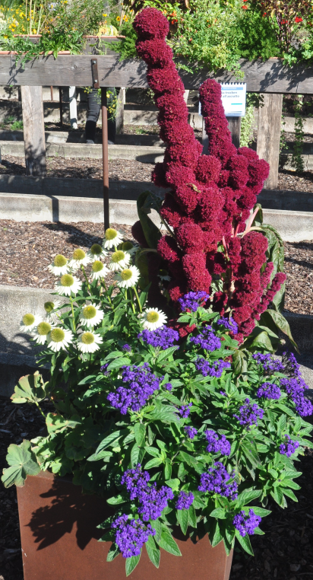
Vortragsreihe: Bienenfreundliche Balkonpflanzen - Mittwoch 23. März 2022 Bienenfreundlicher Garten - Mittwoch 30. März 2022
2020 wurden am Versuchszentrum Laimburg in Zusammenarbeit mit der Südtiroler Gärtnervereinigung und mehreren Jungpflanzenbetrieben über 50 Bepflanzungsvorschläge untersucht, die entweder Pollen, Nektar, Baumaterial oder Lebensraum für Bienen, Wildbienen, Hummeln, Schwebfliegen, Marienkäfer und andere Insekten anbieten können. Einige Pflanzenarten erwiesen sich als wahre Insektenmagnete und sorgen somit für mehr Diversität auf Balkon, Terrasse und im Garten.
Mehr zu diesem Thema erfahren Sie in unserer Vortragsreihe, die wir Ende März für Sie organisieren.
Uhrzeit: jeweils um 20.00 Uhr
Ort: Kulturhaus Johann Fischer – Montan
Referentin: Dipl.-Ing. Helga Salchegger – Leiterin Fachbereich Gartenbau
Die Teilnahme ist kostenlos!
Hinweis: Es gelten die aktuellen Covid-19 Regeln
Wir freuen uns über eure Teilnahme!
MONTAN

